Slide 1
中国科学院高能物理研究所 Institute of High Energy Physics, CAS
12月研究生考核报告
报告人:牟向翊
指导老师:李飞
专业：计算机应用技术
触发与数据获取组
2024年12月27日

Slide 2
主 要 内 容
JUNO DAQ 系统的 AlmaLinux升级
Almalinux 的部署
基础设施的部署和维护
online & dataflow 的 alma 适配
exporter 的优化及容器化
daqctl 的维护与升级
mongo 性能优化
关灯测试
JUNO DAQ
cepc 调研
1

Slide 3
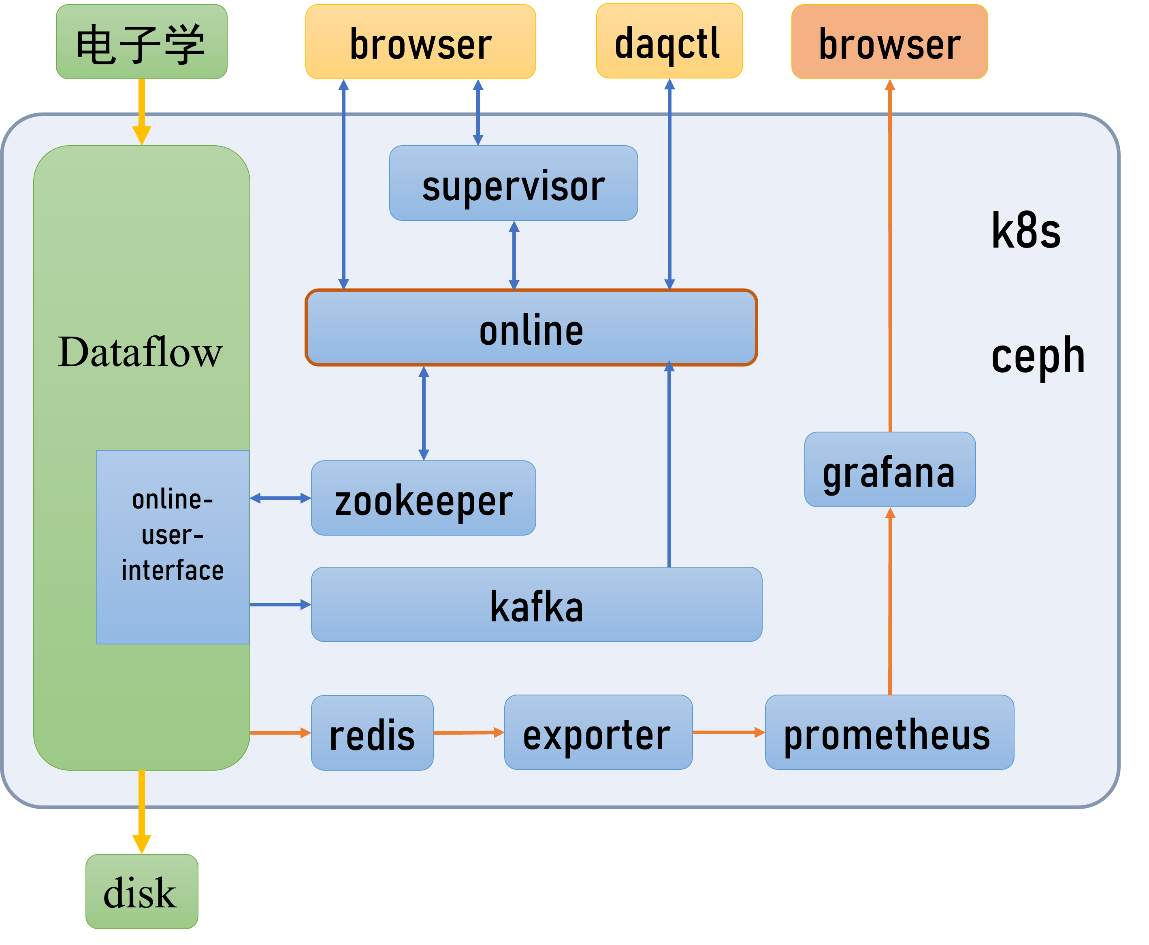
JUNO DAQ 系统的AlmaLinux升级
JUNO DAQ 系统总架构
为什么升级
Centos7 的环境已经过时
Almalinux 带来了新的特性
适配更新的编译器
更丰富的软件源
长达10年的维护周期
在 Alma 上搭建 DAQ 系统
Almalinux 的部署
基础设施的部署和维护
online & dataflow 的 alma 适配
2

Slide 4
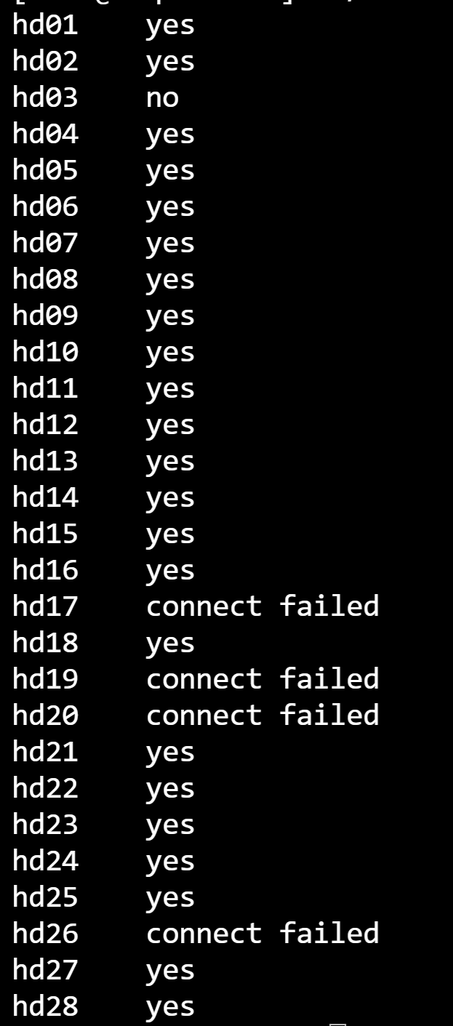
Almalinux 的部署
具体方法
使用 PXE 批量分发系统
使用 kickstart 文件自动安装系统
使用脚本一键部署环境
遇到的困难
网络环境复杂
不同的网卡，不同的交换机，网卡 bond
BIOS 配置
三种不同品牌的服务器
AMD/INTEL
AMD 需要特殊的 dhcp 选项
3

Slide 5
基础设施的部署和维护
k8s部署
其他基础组件
在北京的集群搭建了 k8s
修改一些配置，成功运行
alma适配、配置更新
Zookeeper
Kafka
Postgresql
Redis
Prometheus
Harbor
zookeeper
解决了启动时 myid 冲突的问题
harbor
从 harbor 拉取镜像
k8s 和 online 需要的镜像已经从harbor拉取
4

Slide 6
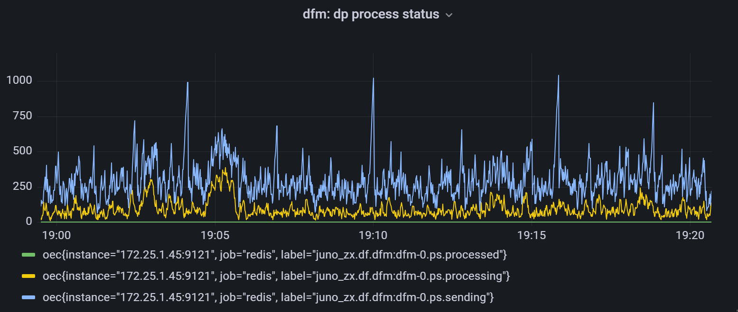
online & dataflow 的 alma 适配
online-service
Java 的 k8s 接口有 bug
使用 Java 编写，适配相对容易
online-user-interface
使用了不标准的库函数
dataflow
编译安装了 40 个第三方库
对 dataflow 进行了适配
总结
计划
Alma 下的 DAQ 系统的搭建基本完成
发现并解决了一些问题
增加Alma节点
逐步完成对江门的Alma升级
5

Slide 7
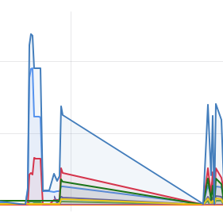
exporter 的优化及容器化
daqctl 的维护与升级
bug 修复
bug 修复
部分代码的重构
部分代码的重构
容器化
使代码更易于维护
新增功能
每个 group 一个容器
dcr exporter 的容器化
[daqs1]$ daqctl cfg get pubnames -n juno -g zx
[trg.conf ps.conf alg_manager_cfg.yaml dp_actors_config.yaml es_oec.conf env es.conf ps_oec.conf ro-mm-0 es_group.conf ro-0 gcu_1]
计划
grafana的斜线问题
[hd13]# daqctl cfg pub -f tt.yaml
namespace: juno
group: zx
name: test
version: test
success
6

Slide 8
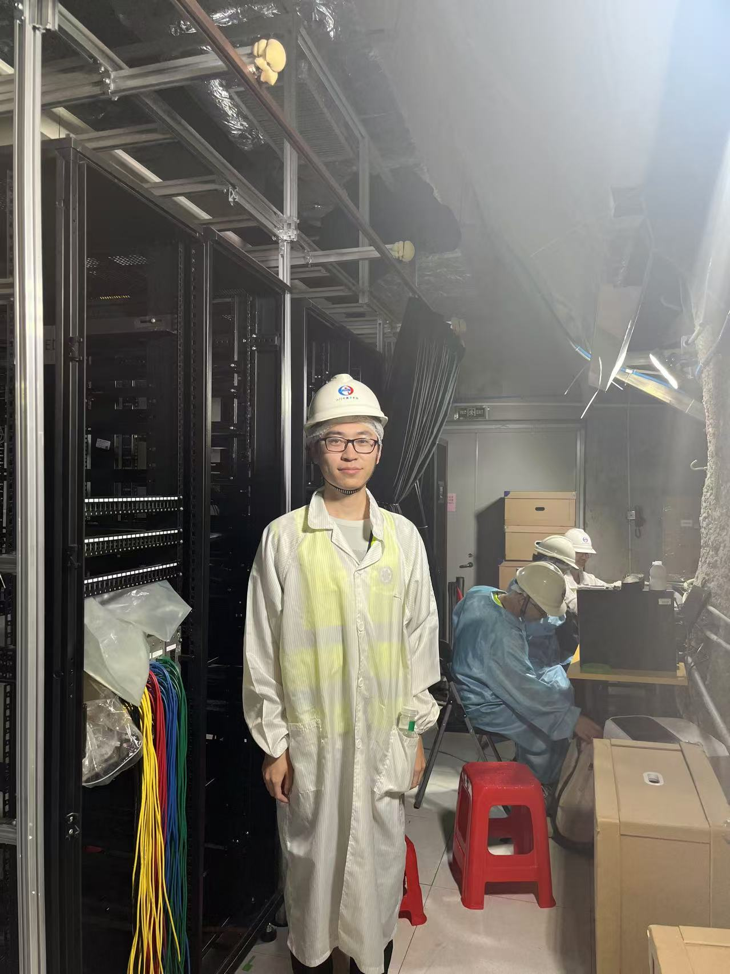
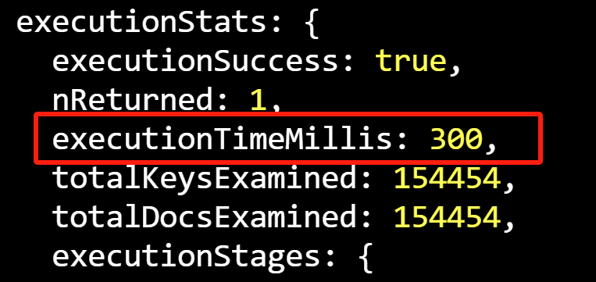
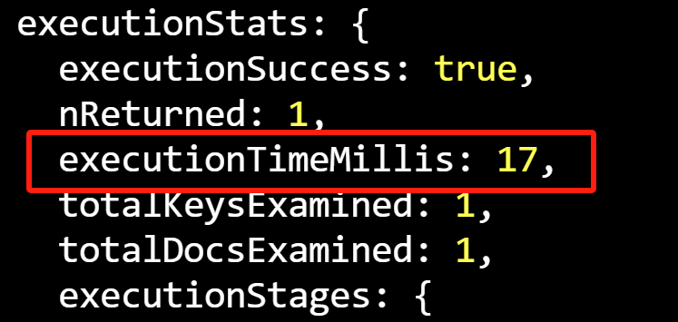
mongo性能优化
关灯测试
背景
江门现场测试
online 的直方图查询使用了 mongo，mongo 的查询速度无法满足要求
具体方法
为 metadata.datatype 添加了索引
性能提升
计划
继续熟悉DAQ系统
JUNO值班
7

Slide 9
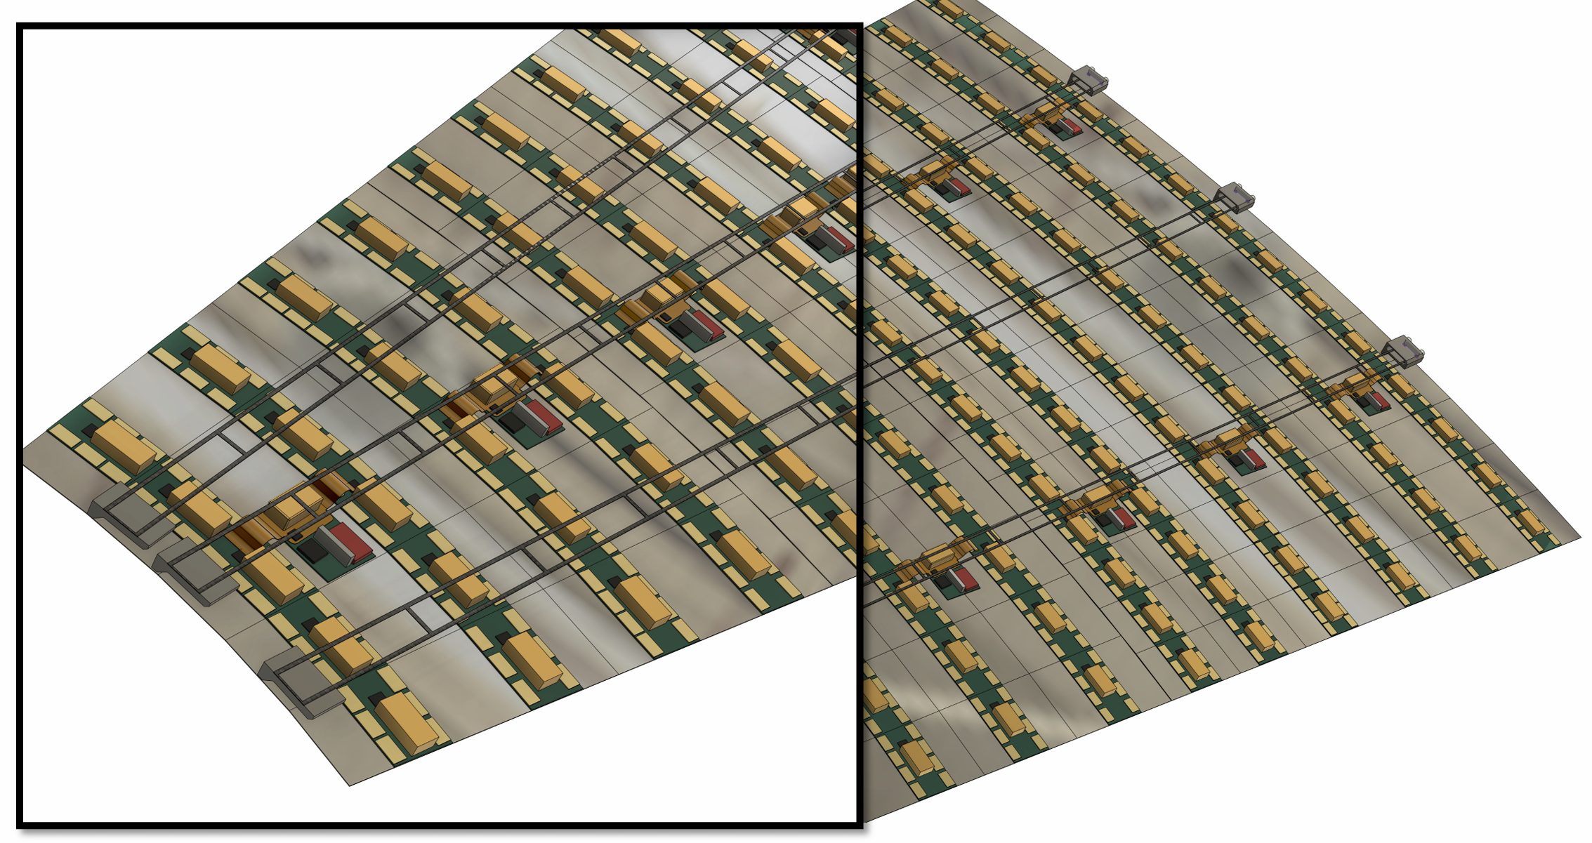
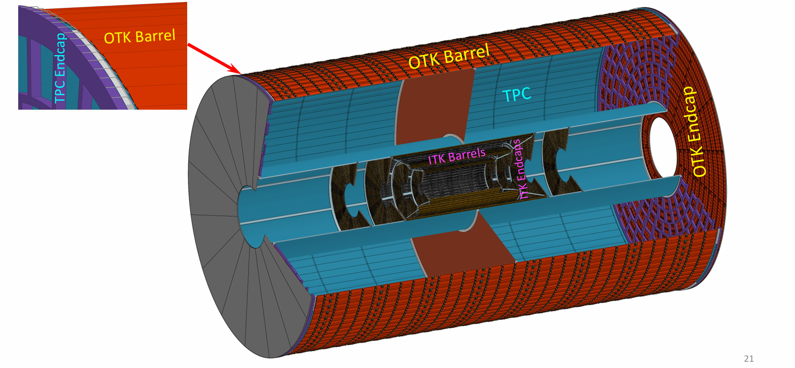
cepc 调研
RDMA 技术调研
减少 cpu 的负载，低延时
Roce v2 兼顾性能与成本
OTK/ITK 的跟进
在 cepc daq 组会上进行了两次汇报
8

Slide 10
中国科学院高能物理研究所 Institute of High Energy Physics, CAS
谢谢大家

